Slide 1



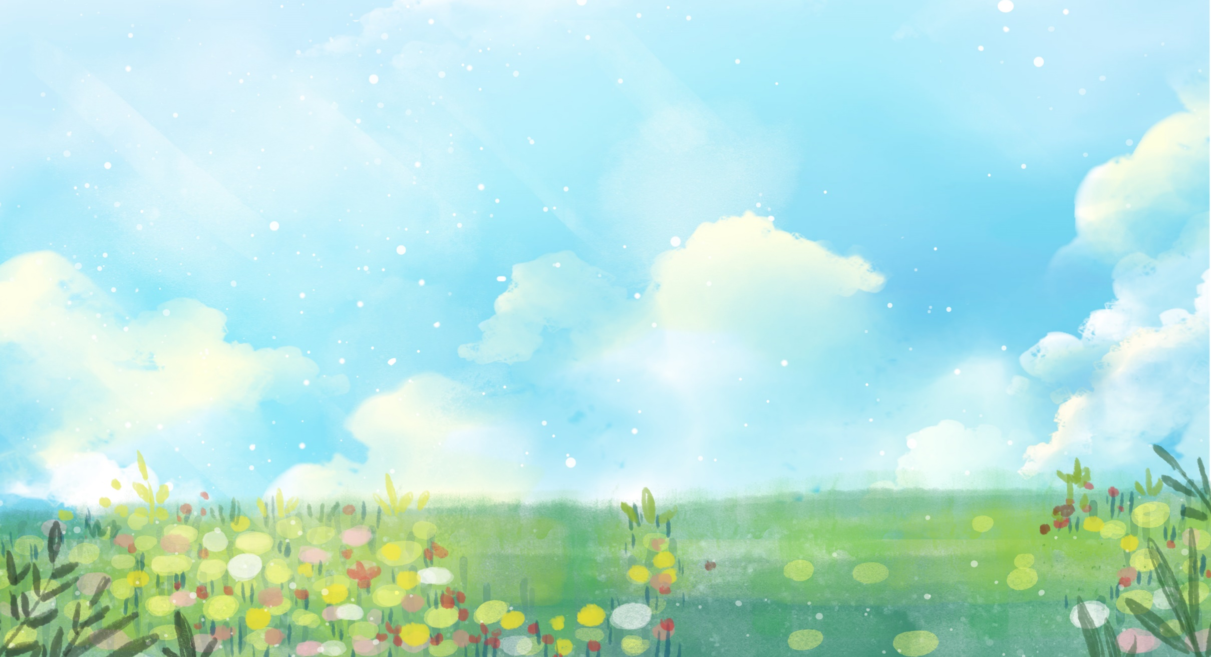

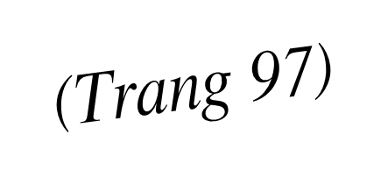


Slide 2
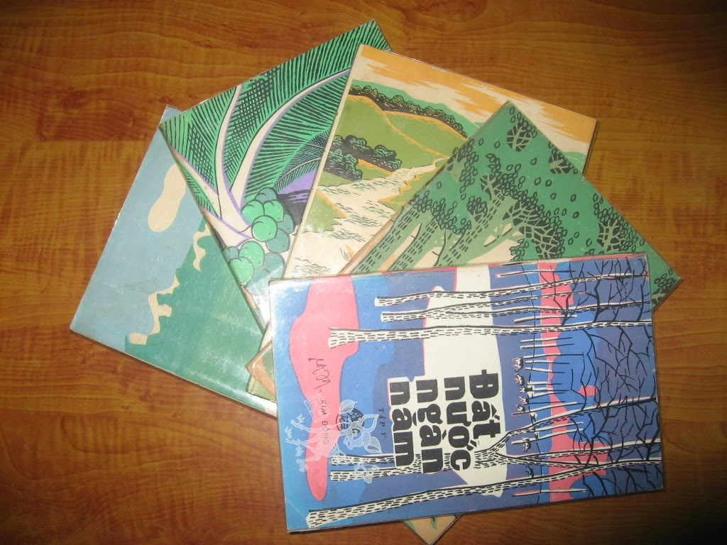
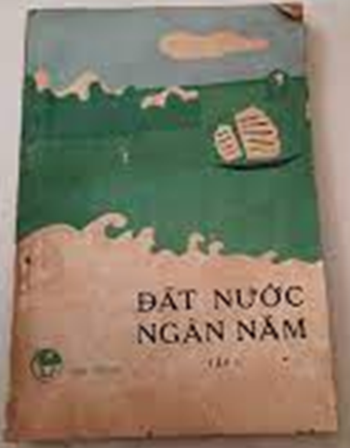
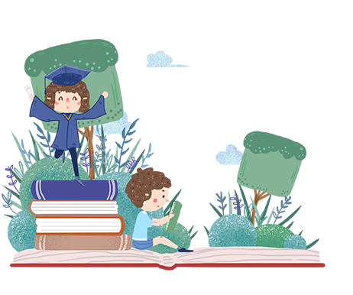
1. Đọc sách báo về quê hương, đất nước.
“Đất nước ngàn năm” là tên gọi chung của bộ sách do nhiều tác giả viết. Bộ sách viết về các danh lam thắng cảnh, những nét đặc sắc về văn hóa và những sản vật của nhiều vùng miền trên đất nước Việt Nam ta.

Slide 3



PHIẾU ĐỌC SÁCH
Tên sách (báo): | Tác giả: | Ngày đọc:
Nội dung chính:
Những thông tin chính về nơi được nhắc tới:
Điều thú vị đối với em:
Mức độ yêu thích:

Slide 4



Slide 5
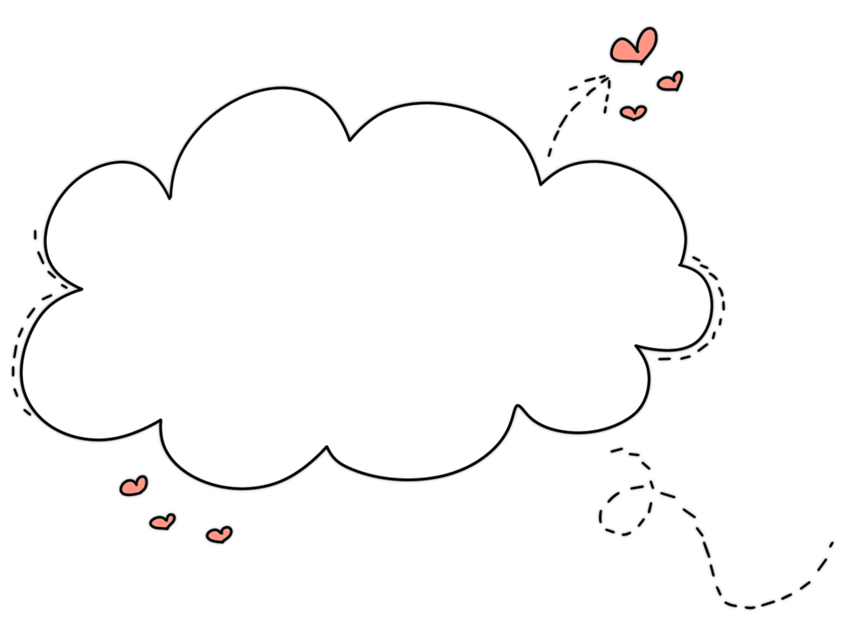


Chia sẻ với người thân những thông tin thú vị em đọc được về các vùng miền trên đất nước ta.

